Slide 1
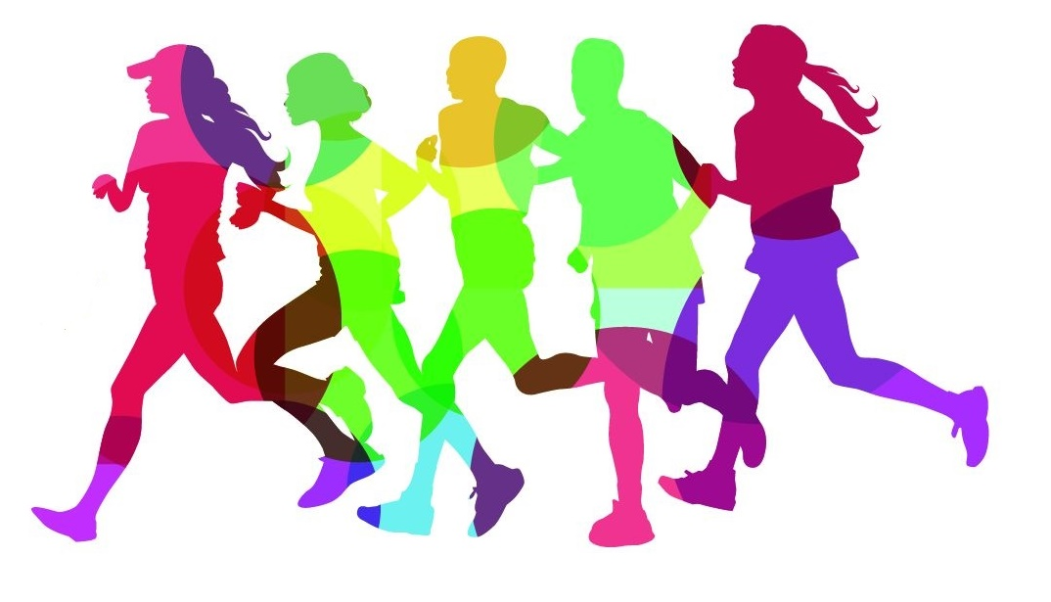
PO CO NAM SPORT?

Slide 2
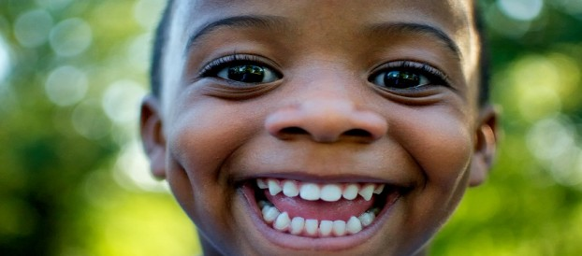
Powszechnie przyjęło się powiedzenie, że sport to zdrowie. Jednak podejmowanie wszelkiego rodzaju aktywności fizycznej daje nam o wiele więcej korzyści. Sport wpływa nie tylko na poprawę naszego zdrowia i kondycji, ale też pozytywnie oddziałuje na nasz nastrój. Ludzie, którzy choć trochę się ruszają, mają więcej energii, lepszy humor, samopoczucie oraz samoocenę.

Slide 3

Sport niesie ze sobą dużo korzyści zdrowotnych:
powoduje obniżenie poziomu cukru we krwi,
reguluje przemianę materii,
obniża ryzyko powstawania zaburzeń sercowo-naczyniowych,
obniża ciśnienie krwi,
zapobiega osteoporozie,
wzmacnia system immunologiczny.

Slide 4
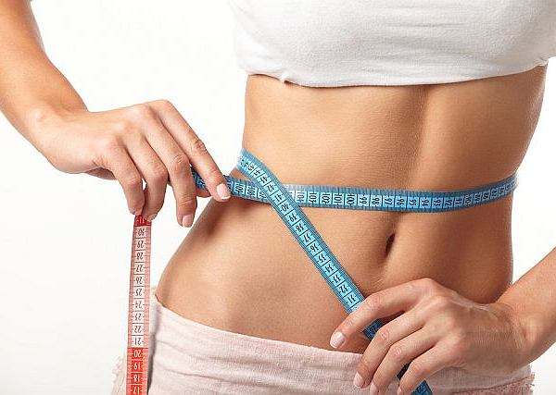
Dodatkową korzyścią z podejmowania aktywności fizycznej jest utrzymanie prawidłowej wagi ciała. Podczas ćwiczeń nasila się szybkość spalania kalorii, co wpływa na redukcję tłuszczu i trwałe osiągnięcie idealnej sylwetki.

Slide 5

Pomimo tak wielu korzyści płynących z uprawiania sportu wiele osób wybiera bierny tryb życia.

Slide 6

Jedną z najczęstszych wymówek jest to, że po powrocie do domu, po ciężkim dniu w pracy czeka na nas masa innych rzeczy do zrobienia, a potem jesteśmy już tak zmęczeni, że nie mamy siły na jakiekolwiek ćwiczenia. Tak naprawdę jednak między tymi ważnymi sprawami poświęcamy mnóstwo czasu na te mniej ważne - siedzenie przed telewizorem czy komputerem.

Slide 7
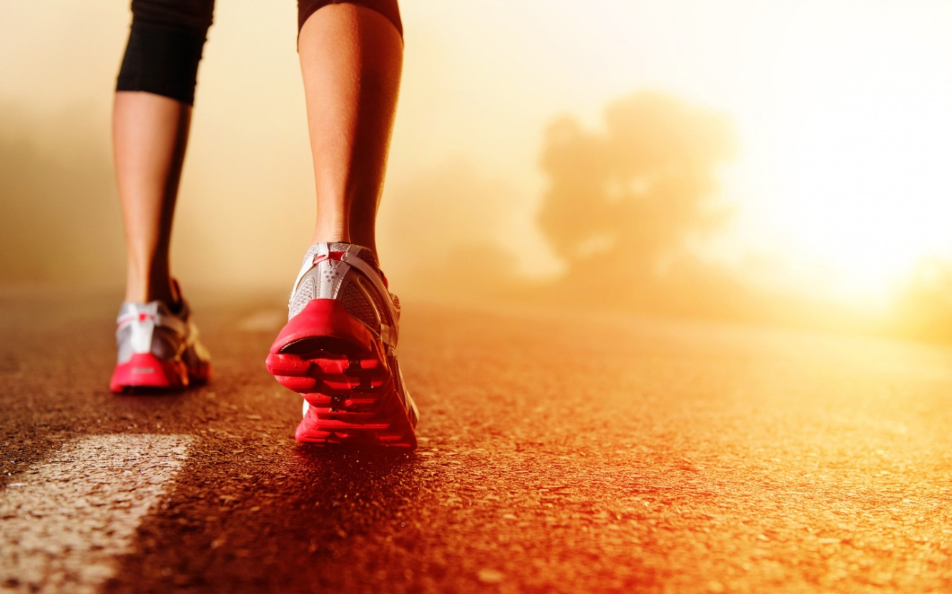
Aby czerpać przyjemność z ćwiczeń, ważne jest odpowiednie dobranie zajęć sportowych - nie tylko do naszych fizycznych możliwości, ale także do preferencji i osobowości. Dlatego też dla osób spokojnych i precyzyjnych lepsze będą zajęcia jogi, zaś dla osób odczuwających nadmiar energii milsze będą aerobik, siłownia lub bieganie.

Slide 8
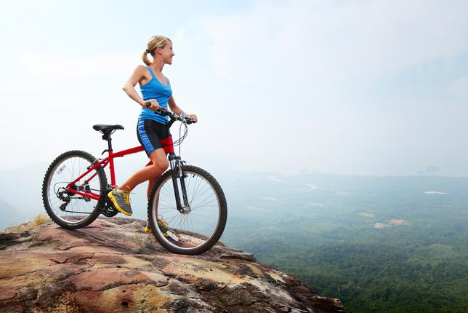
Jazda na rowerze
Jazda rowerem może być czystą rekreacją, a przy tym sposobem na dotarcie do celu. Wiele osób woli przesiąść się z samochodu na dwa kółka, gdyż oprócz uniknięcia korków jazda na rowerze daje wiele korzyści ogólnozdrowotnych:
- chroni przed miażdżycą,
- powoduje wzrost wytrzymałości mięśni,
- obniża poziom złego cholesterolu i podwyższa poziom dobrego,
- zwiększa pojemność płuc,
- sprawia, że krew jest bardziej bogata w tlen, a serce pracuje dużo lepiej,
- polepsza samopoczucie,
- zmniejsza napięcie i długotrwały stres.

Slide 9
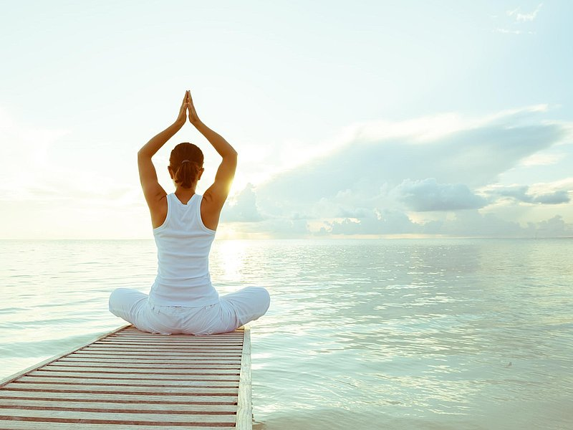
Joga
Joga to ćwiczenia dla każdego, niezależnie od wieku czy sprawności fizycznej. Poziom trudności można dostosować do indywidualnych możliwości danej osoby. Joga jest zespołem ćwiczeń fizyczno-umysłowych, mającym na celu relaks, rozluźnienie umysłu i ciała. Poprzez praktykowanie jogi kształtujemy postawę, a stawy zyskują większą sprężystość.
Oprócz tego joga:
-łagodzi stres,
-poprawia krążenie,
-uspokaja.

Slide 10
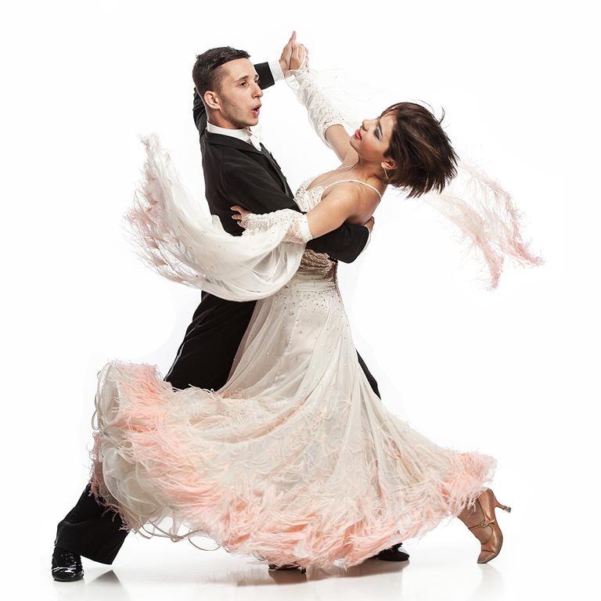
Taniec
Modną formą rekreacji ruchowej dla osób w każdym wieku jest taniec. Oferuje on aktywność fizyczną tym, którzy nie czują się sportowcami. Taniec pozwala uzyskać i utrzymać formę, poprawia elastyczność ciała oraz ułatwia poznanie własnego ciała, poprawiając postawę i równowagę.

Slide 11
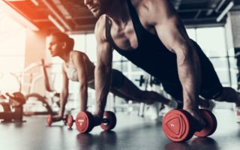
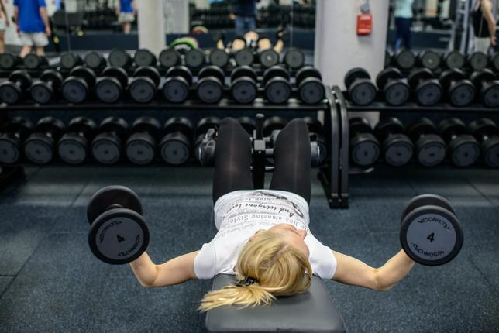
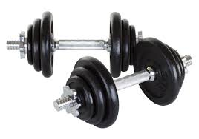
Zalety treningu siłowego:
Poprawa siły i wytrzymałości mięśni,
Utrata zbędnych kilogramów
Kontrola masy ciała
Normalizacja ciśnienia krwi
Redukcja stresu
Nauka samodyscypliny i mobilizacji
Ogromna satysfakcja

Slide 12
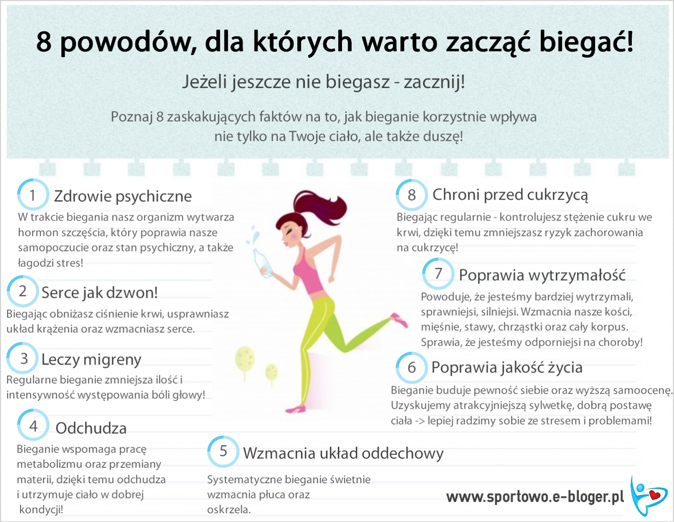

Slide 13
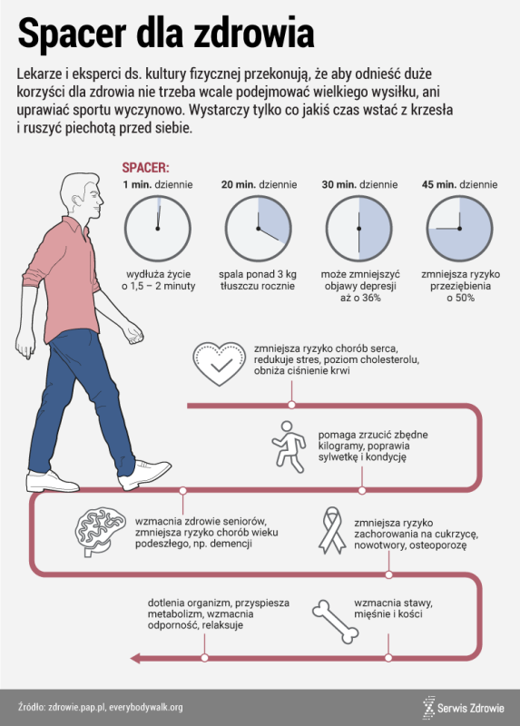

Slide 14
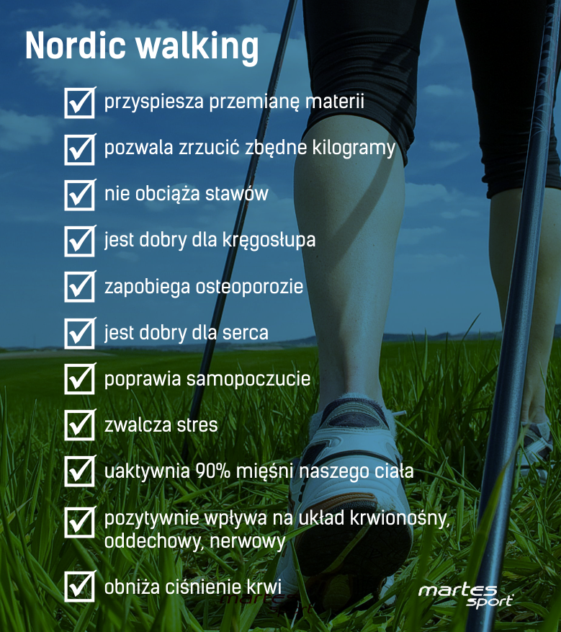

Slide 15
Bibliografia:
https://poradnikprzedsiebiorcy.pl/-sport-to-zdrowie-i-nie-tylko
https://www.fabrykasily.pl/treningi/korzysci-i-wady-z-treningu-silowego
https://www.domzdrowia.pl/artykul/10-powodow-dla-ktorych-warto-cwiczyc-silowo-1192
-zdjęcia google grafika

Slide 16
Dziękuję za uwagę ☺
Martyna Adamczyk

